Slide 1
第10章 事务、锁、闪回和Undo表空间
10. 1 事 务
10. 2 锁
10. 3 闪 回 操 作
10. 4 Undo表空间

Slide 2
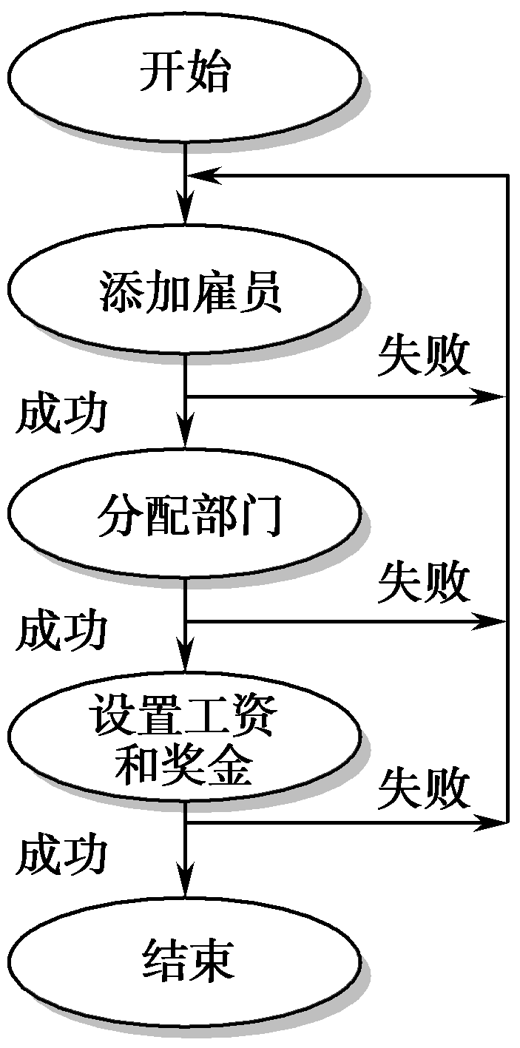
10. 1 事 务
10.1.1 事务的概念
在现实生活中，事务随处可见，如银行交易、股票交易、网上购物、库存品控制等。在所有这些例子中，事务的成功取决于这些相互依赖的行为是否能够被成功地执行，是否互相协调。其中的任何一个失败都将取消整个事务，系统返回到事务处理之前的状态。
下面使用一个简单的例子来帮助理解事务。向公司数据库添加一名新的雇员（见图10.1）。

Slide 3
10.1.1 事务的概念
（1）原子性。原子性意味着每个事务都必须被认为是一个不可分割的单元。假设一个事务由两个或者多个任务组成，其中的语句必须同时成功才能认为事务是成功的。如果事务失败，系统将会返回到事务以前的状态。
（2）一致性。不管事务是完全成功完成还是中途失败，当事务使系统中的所有数据处于一致的状态时存在一致性。参照前面的例子，一致性是指如果从系统中删除了一个雇员，则所有和该雇员相关的数据，包括工资数据和组的成员资格也要被删除。
（3）隔离性。隔离性是指每个事务在它自己的空间发生，和其他发生在系统中的事务隔离，而且事务的结果只有在它完全被执行时才能看到。即使在这样的一个系统中同时发生了多个事务，隔离性原则保证某个特定事务在完全完成之前，其结果是看不见的。
（4）持久性。持久性意味着一旦事务执行成功，在系统中产生的所有变化将是永久的。即使系统崩溃，一个提交的事务仍然存在。当一个事务完成，数据库的日志已经被更新时，持久性就开始发生作用。大多数RDBMS产品通过保存所有行为的日志来保证数据的持久性，这些行为是指在数据库中以任何方法更改数据。

Slide 4
10.1.2 事务处理
（1）连接到数据库，并开始执行第一条DML语句；
（2）前一个事务结束或者执行一条自动提交事务的语句。
发生如下事件时，Oracle认为事务结束。
（1）用户执行COMMIT语句提交事务，或者执行ROLLBACK语句撤销了事务；
（2）用户执行了一条DDL语句，如CREATE、DROP或ALTER语句；
（3）用户执行了一条DCL语句，如GRANT、REVOKE、AUDIT、NOAUDIT等；
（4）用户断开与数据库的连接，这时用户当前的事务会被自动提交；
（5）执行DML语句失败，这时当前的事务会被自动回退。

Slide 5
10.1.2 事务处理
1．提交事务
（1）在回退段的事务表内记录这个事务已经提交，并且生成一个唯一的系统改变号（SCN）保存到事务表中，用于唯一标识这个事务。
（2）启动LGWR后台进程，将SGA区重做日志缓存的重做记录写入联机重做日志文件，并且将该事务的SCN也保存到联机重做日志文件中。
（3）释放该事务中各个SQL语句所占用的系统资源。
（4）通知用户事务已经成功提交。

Slide 6
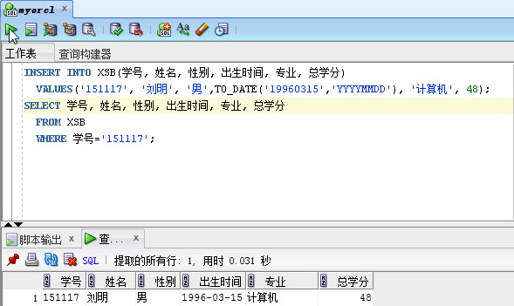
10.1.2 事务处理
【例10.1】 使用INSERT语句向XSB表插入一行数据，并使用COMMIT提交事务。
首先启动SQL Developer，以SCOTT用户连接数据库，使用INSERT语句：
INSERT INTO XSB(学号, 姓名, 性别, 出生时间, 专业, 总学分)
VALUES('151117', '刘明', '男',TO_DATE('19960315','YYYYMMDD'), '计算机', 48);
之后使用SELECT语句查询刚刚插入的那行数据：
SELECT 学号, 姓名, 性别, 出生时间, 专业, 总学分
FROM XSB
WHERE 学号='151117';
执行结果如图10.2所示。

Slide 7
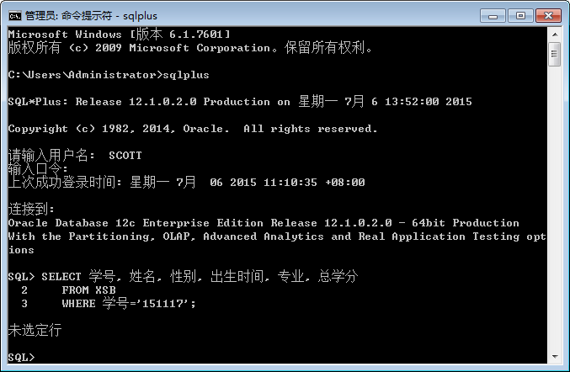
10.1.2 事务处理
现在打开SQL*Plus（同时保持SQL Developer的连接不关闭），使用相同的用户账号连接数据库，执行同样的查询，结果如图10.3所示。

Slide 8
10.1.2 事务处理
2．回退全部事务
如果在对数据库修改的过程中用户不打算保存对数据所做的修改，可以使用ROLLBACK语句回退整个事务，将数据库的状态回退到上一个提交成功的状态。语法格式为：
ROOLBACK;
Oracle通过回退段（或撤销表空间）存储数据库修改前的数据，通过重做日志记录撤销对数据库所做的修改。如果回退整个事务，Oracle将执行以下操作。
（1）Oracle通过使用回退段中的数据撤销事务中所有SQL语句对数据库所做的修改。
（2）Oracle服务进程释放事务所使用的资源。
（3）通知用户事务回退成功。

Slide 9
10.1.2 事务处理
3．回退部分事务
设置保存点使用SAVEPOINT语句来实现，语法格式为：
SAVEPOINT <保存点名称>;
如果要回退到事务的某个保存点，则使用ROLLBACK TO语句，语法格式为：
ROLLBACK TO [SAVEPOINT] <保存点名称>
ROLLBACK TO语句只会回退用户所做的一部分操作，事务并没有结束。直到使用COMMIT或ROLLBACK命令以后，用户的事务处理才算结束。
如果回退部分事务，Oracle将执行以下操作。
（1）Oracle通过使用回退段中的数据，撤销事务中保存点之后的所有更改，但保存保存点之前的更改。
（2）Oracle服务进程释放保存点之后各个SQL语句所占用的系统资源，但保存保存点之前各个SQL语句所占用的系统资源。
（3）通知用户回退到保存点的操作成功。
（4）用户可以继续执行当前的事务。

Slide 10
10.1.2 事务处理
【例10.2】 向XSCJ数据库的XSB表添加一行数据，设置一个保存点，然后删除该行数据。但执行后，新插入的数据行并没有删除，因为事务中使用了ROLLBACK TO语句将操作回退到保存点My_sav，即删除前的状态。
首先添加数据：
INSERT INTO XSB(学号, 姓名, 性别, 出生时间, 专业, 总学分)
VALUES('151118', '王祥', '男',TO_DATE('19960418','YYYYMMDD'), '计算机', 48);
然后设置保存点My_sav：
SAVEPOINT My_sav;
查询该行数据：
SELECT 学号, 姓名, 性别, 出生时间, 专业, 总学分
FROM XSB
WHERE 学号='151118';

Slide 11
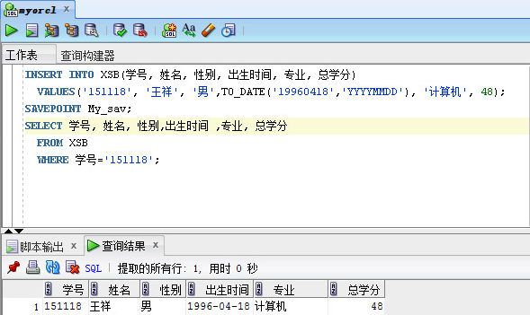
10.1.2 事务处理
执行结果如图10.4所示。

Slide 12
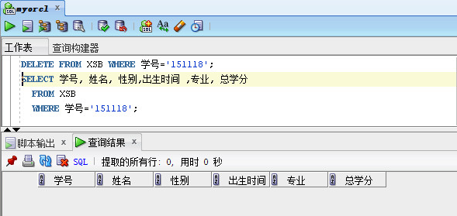
10.1.2 事务处理
之后删除该行数据：
DELETE FROM XSB WHERE 学号='151118';
执行相同的查询，结果如图10.5所示。

Slide 13
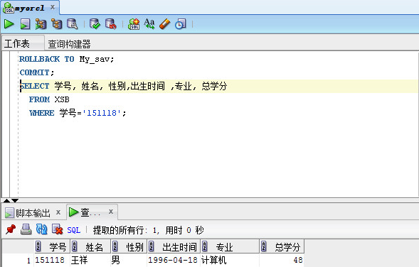
10.1.2 事务处理
回退到保存点My_sav：
ROLLBACK TO My_sav;
提交事务：
COMMIT;
执行查询的结果如图10.6所示。

Slide 14
10.1.3 自治事务
自治事务提供了一种用PL/SQL控制事务的新方法，可以用于：
● 顶层匿名块；
● 本地（过程中的过程）、独立或打包的函数和过程；
● 对象类型的方法；
● 数据库触发器。
自治事务在DECLARE块中使用PRAGMA AUTONOMOUS_TRANSACTION语句来声明，自治事务从离PRAGMA后的第一个BEGIN开始，只要此BEGIN块仍在作用域，则都属于自治事务。结束一个自治事务必须提交一个COMMIT、ROLLBACK或执行DDL。

Slide 15
10.1.3 自治事务
【例10.3】 在XSB表中删除一行数据，接着定义一个自治事务，在自治事务中向XSB表添加一行数据，最后在外层事务中回退删除数据的操作。
首先删除XSB表的一行数据：
DELETE FROM XSB WHERE 学号= '151242';
接着定义一个自治事务，并添加数据：
DECLARE
PRAGMA AUTONOMOUS_TRANSACTION;
BEGIN
INSERT INTO XSB (学号, 姓名, 性别, 出生时间, 专业, 总学分)
VALUES('151301', '张建', '男',TO_DATE('19970315','YYYYMMDD'), '软件工程', 48);
COMMIT;
END;
/
最后使用ROLLBACK语句回退当前事务：
ROLLBACK;

Slide 16
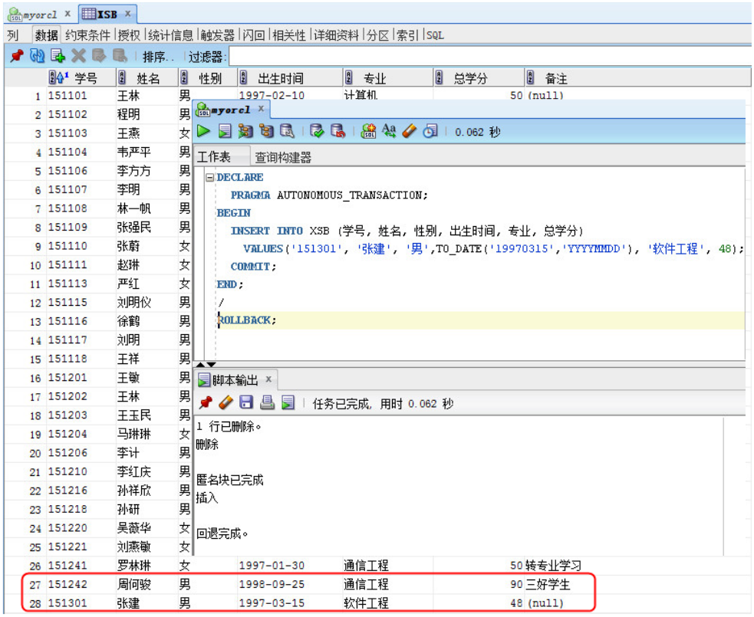
10.1.3 自治事务
之后查看XSB表中的内容，可以发现，151242号学生的记录没有被删除，而151301号学生的记录已经保存到XSB表中，如图10.7所示。

Slide 17
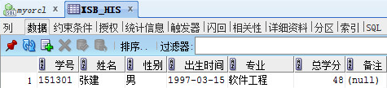
10.1.3 自治事务
【例10.4】 重新创建【例7.9】的触发器，使其能正常工作。
CREATE OR REPLACE TRIGGER del_xs
BEFORE DELETE ON XSB FOR EACH ROW
DECLARE
PRAGMA AUTONOMOUS_TRANSACTION;
BEGIN
INSERT INTO XSB_HIS (学号, 姓名, 性别, 出生时间, 专业, 总学分, 备注)
VALUES(:OLD.学号,:OLD.姓名, :OLD.性别, :OLD.出生时间, :OLD.专业, :OLD.总学分, :OLD.备注);
COMMIT;
END;
接着删除XSB表的151301号学生记录：
DELETE FROM XSB WHERE 学号= '151301';
然后查看XSB_HIS表，即可发现已经添加了该行数据，如图10.8所示。

Slide 18
10. 2 锁
1．锁机制
在Oracle 12c中，提供了以下两种锁机制。
（1）共享锁（share lock）。共享锁通过数据存取的高并行性来实现。如果获得了一个共享锁，那么用户就可以共享相同的资源。许多事务可以获得相同资源上的共享锁。例如，多个用户可以在相同的时间读取相同的数据。
（2）独占锁（exclusive lock）。独占锁防止共同改变相同的资源。假如一个事务获得了某一资源上的一个独占锁，那么直到该锁被解除，其他事务才能修改该资源，但允许对资源进行共享。例如，假如一个表被锁定在独占模式下，它并不阻止其他用户从同一个表得到数据。

Slide 19
10.2.1 锁机制和死锁
2．死锁
当两个或者多个用户等待其中一个被锁住的资源时，就有可能发生死锁现象。对于死锁，Oracle自动进行定期搜索，通过回滚死锁中包含的其中一个语句来解决死锁问题，也就是释放其中一个冲突锁，同时返回一个消息给对应的事务。用户在设计应用程序时，要遵循一定的锁规则，尽力避免死锁现象的发生。

Slide 20
10.2.2 锁的类型
1．DML锁
DML锁的目标是保证并行访问的数据完整性，防止同步冲突的DML和DDL操作的破坏性交互。例如，保证表的特定行能够被一个事务更新，同时保证在事务提交之前，不能删除表。DML操作能够在特定的行和整个表这两个不同的层上获取数据。
能够获取独占DML锁的语句有：INSERT、UPDATE、DELETE和带有FOR UPDATE子句的SELECT语句。DML语句在特定的行上操作需要行层的锁，使用DML语句修改表时需要表锁。

Slide 21
10.2.2 锁的类型
2．DDL锁
（1）独占DDL锁。当CREATE、ALTER和DROP等语句用于一个对象时使用该锁。假如另外一个用户保留了任何级别的锁，那么该用户就不能得到表中的独占DDL锁。例如，假如另一个用户在该表上有一个未提交的事务，那么ALTERT TABLE语句会失效。
（2）共享DDL锁。当GRANT与CREATE PACKAGE等语句用于一个对象时使用此锁。一个共享DDL锁不能阻止类似的DDL语句或任何DML语句用于一个对象上，但是它能防止另一个用户改变或删除已引用的对象。共享DDL锁还可以在DDL语句执行期间一直维持，直到发生一个隐式的提交。
（3）可破的分析DDL锁。库高速缓存区中语句或PL/SQL对象有一个用于它所引用的每一个对象的锁。假如被引用的对象改变了，可破的分析DDL锁会持续。假如对象改变了，它会检查语句是否应失效。
3．内部锁
内部锁包含内部数据库和内存结构。对用户来说，它们是不可访问的，因为用户不需要控制它们的发生。

Slide 22
10.2.3 表锁和事务锁
例如，假如某个事务在一张表上持有一个表锁，那么它会阻止任何其他事务获取该表中用于删除或改变该表的一个专用DDL锁。表10.1列出了不同的模式。
语 句 | 类 型 | 模 式
INSERT | TM | 行独占(3)(RX)
UPDATE | TM | 行独占(3)(RX)
DELETE | TM | 行独占(3)(RX)
SELECT FOR UPDATE | TM | 行共享(2)(RS)
LOCK TABLE | TM | 独占(6)(X)

Slide 23
10.2.3 表锁和事务锁
当一个事务发出表10.2所列出的语句时，将获得事务锁（TX）。事务锁总是在行级上获得，它独占地锁住该行，并阻止其他事务修该改行，直到持有该锁的事务回滚或提交数据为止。
语 句 | 类 型 | 模 式
INSERT | TX | 独占(6)(X)
UPDATE | TX | 独占(6)(X)
DELETE | TX | 独占(6)(X)
SELECT FOR UPDATE | TX | 独占(6)(X)

Slide 24
10. 3 闪 回 操 作
10.3.1 基本概念
在Oracle 12c中，闪回操作包括如下内容。
（1）查询闪回（Flashback Query）：查询过去某个指定时间、指定实体的数据，恢复错误的数据库更新、删除等。
（2）表闪回（Flashback Table）：使表返回到过去某一时间的状态，可以恢复表、取消对表进行的修改。
（3）删除闪回（Flashback Drop）：可以将删除的表重新恢复。
（4）数据库闪回（Flashback Database）：可以将整个数据库回退到过去某个时间点。
（5）归档闪回（Flashback Data Archive）：可以闪回到指定时间之前的旧数据而不影响重做日志的策略。

Slide 25
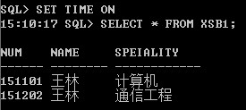
10.3.2 查询闪回
执行查询闪回操作时，需要使用两个时间函数：TIMESTAMP和TO_TIMESTAMP。其中，函数TO_TIMESTAMP的语法格式为：
TO_TIMESTAMP('timepoint', 'format')
其中，timepoint表示某时间点。format指定需要把timepoint格式化成何种格式。
【例10.5】 使用查询闪回恢复删除的数据。
（1）查询XSB1表中的数据。
首先使用SET语句在“SQL>”标识符前显示当前时间。
SET TIME ON
查询数据。
SELECT * FROM XSB1;
执行结果如图10.9所示。

Slide 26
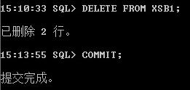
10.3.2 查询闪回
（2）删除XSB1表中所有数据并提交，如图10.10所示。
DELETE FROM XSB1;
COMMIT;
（3）进行查询闪回。
SELECT * FROM XSB1 AS OF TIMESTAMP
TO_TIMESTAMP('2015-7-6 15:10:17','YYYY-MM-DD HH24:MI:SS');
执行以上语句后，可以看到表中原来的数据。

Slide 27
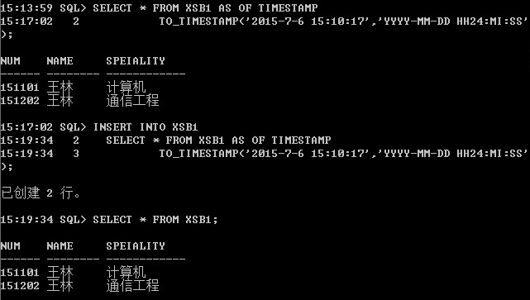
10.3.2 查询闪回
（4）将闪回中的数据重新插入XSB1表中。
INSERT INTO XSB1
SELECT * FROM XSB1 AS OF TIMESTAMP
TO_TIMESTAMP('2015-7-6 15:10:17','YYYY-MM-DD HH24:MI:SS');
表中数据复原如图10.11所示。

Slide 28
10.3.3 表闪回
利用表闪回可以恢复表，取消对表所进行的修改。表闪回要求用户具有以下权限。
（1）FLASHBACK ANY TABLE权限或者该表的Flashback对象权限。
（2）有该表的SELECT、INSERT、DELETE和ALTER权限。
（3）必须保证该表开启ROW MOVEMENT。
Oracle 12c的表闪回与查询闪回功能类似，也是利用恢复信息（Undo Information）对以前的一个时间点上的数据进行恢复。表闪回有如下特性。
（1）在线操作。
（2）恢复到指定时间点或者SCN的任何数据。
（3）自动恢复相关属性，如索引、触发器等。
（4）满足分布式的一致性。
（5）满足数据一致性，所有相关对象的一致性。

Slide 29
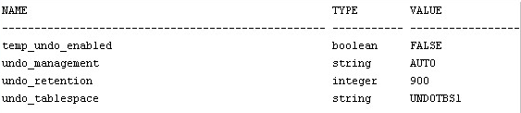
10.3.3 表闪回
要实现表闪回，必须确保与撤销表空间有关的参数设置合理。撤销表空间相关参数为：UNDO_MANAGEMENT、UNDO_TABLESPACE和UNDO_RETENTION。以SYSTEM用户连接数据库，在SQL*Plus中执行下面的语句显示撤销表空间的参数。
SHOW PARAMETER UNDO
执行结果如图10.12所示。

Slide 30
10.3.3 表闪回
Oracle 12c采用撤销表空间记录增加、删除、修改数据，但也保留了以前版本使用的回滚段。UNDO_RETENTION表示当前所做的增加、删除和修改操作提交后，记录在撤销表空间的数据保留的时间。
在创建撤销表空间时，要考虑数据保存的时间长短、每秒产生的块数据量及块大小等。假如表空间大小用undo表示，那么undo＝UR×UPS×DB_BLOCK_SIZE+冗余量。
表闪回的语法格式如下：
FLASHBACK TABLE [用户方案名.]<表名>
TO { [BEFORE DROP [RENAME TO <新表名>] ]
[SCN | TIMESTAMP] <表达式> [ENABLE |DISABLE] TRIGGERS}

Slide 31
10.3.3 表闪回
【例10.6】 首先创建一个表，然后删除某些数据，再利用Flashback Table命令恢复。
（1）使用SYSTEM登录SQL*Plus并创建CJB1表。
SET TIME ON
CREATE TABLE CJB1
AS SELECT * FROM CJB;
通过SELECT语句可查看到CJB1表中的数据。
（2）删除学号为151113的学生选修课程的记录并提交。
DELETE FROM CJB1
WHERE 学号= '151113'; /*删除的时间点为16:54:35*/
COMMIT;
使用SELECT语句查询CJB1表，学号为151113的学生选修课程的记录已不存在。

Slide 32
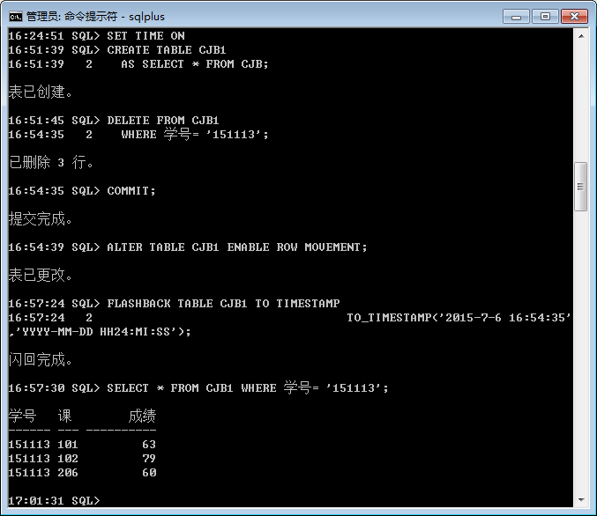
10.3.3 表闪回
（3）使用表闪回进行恢复。
ALTER TABLE CJB1 ENABLE ROW MOVEMENT;
FLASHBACK TABLE CJB1 TO TIMESTAMP
TO_TIMESTAMP('2015-7-6 16:54:35','YYYY-MM-DD HH24:MI:SS');
整个操作过程及运行结果如图10.13所示。

Slide 33
10.3.4 删除闪回
1．删除闪回操作
回收站是一个虚拟容器，用于存储所有被删除的对象。为了避免被删除的表与同类对象名称重复，被删除表（或者其他对象）放到回收站时，Oracle系统对被删除表（或对象名）进行了转换。转换后的名称格式如下：
BIN$globalUID$Sversion
其中，globalUID是一个全局唯一的标识对象，长度为24个字符，它是Oracle内部使用的标识；$Sversion是数据库分配的版本号。
通过设置初始化参数RECYCLEBIN，可以控制是否启用回收站功能，以下语句将启用回收站：
ALTER SESSION SET RECYCLEBIN=ON;
设置为OFF则表示关闭，默认为ON。
数据字典USER_TABLES中的dropped列表示表是否被删除。使用SELECT语句查询：
SELECT table_name, dropped FROM USER_TABLES;
其中，dropped字段值为“YES”的table_name均为转换后的名称。也可以通过SHOW命令或查询数据字典USER_RECYCLEBIN获得回收站信息。

Slide 34
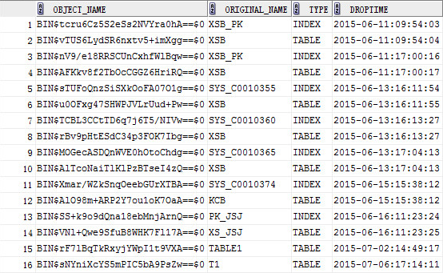
10.3.4 删除闪回
【例10.7】 删除闪回的实现。
（1）使用SCOTT用户连接并创建一个表t1。
CREATE TABLE t1(t char(10));
（2）使用DROP命令删除表t1。
DROP TABLE t1;
（3）查询数据字典信息。
SELECT OBJECT_NAME, ORIGINAL_NAME, TYPE, DROPTIME
FROM RECYCLEBIN;
查询结果如图10.14所示。
（4）使用删除闪回从回收站恢复表t1。
FLASHBACK TABLE t1 TO BEFORE DROP;
闪回完成后可以看到，表t1已经恢复。如果不知道原表名，可以直接使用回收站中的名称进行闪回。

Slide 35
10.3.4 删除闪回
2．回收站管理
回收站可以提供误操作后进行恢复的必要信息，但是如果不经常对回收站的信息进行管理，磁盘空间会被长期占用，因此要经常清除回收站中无用的东西。要清除回收站，可以使用PURGE命令。PURGE命令可以删除回收站中的表、表空间和索引，并释放表、表空间和索引所占用的空间，其语法格式如下：
PURGE
{
TABLESPACE <表空间名> USER <用户名>
| [ TABLE <表名> | INDEX <索引名> ] |
| [ RECYCLEBIN | DBA_RECYCLEBIN ]
}

Slide 36
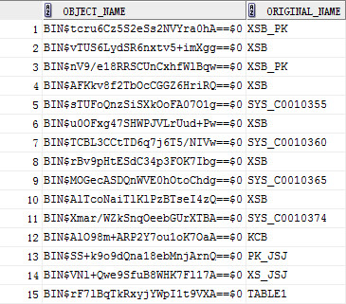
10.3.4 删除闪回
【例10.8】 查询当前用户回收站中的内容，再用PURGE清除。
（1）查询回收站内容。
SELECT OBJECT_NAME,ORIGINAL_NAME
FROM USER_RECYCLEBIN;
结果如图10.15所示。
（2）清除表TABLE1。
PURGE TABLE TABLE1;
再次查看回收站时，该表已被清除。

Slide 37
10.3.5 数据库闪回
数据库闪回可以使数据库回到过去某一时间点上或SCN的状态，用户可以不利用备份就能快速地实现时间点的恢复。为了能在发生误操作时闪回数据库到误操作之前的时间点上，需要设置下面三个参数。
（1）DB_RECOVERY_FILE_DEST：确定FLASHBACK LOGS的存放路径。
（2）DB_RECOVERY_FILE_DEST_SIZE：指定恢复区的大小，默认值为空。
（3）DB_FLASHBACK_RETENTION_TARGET：设定闪回数据库的保存时间，单位是分钟，默认是一天。

Slide 38
10.3.5 数据库闪回
当用户发布FLASHBACK DATABASE语句后，Oracle系统首先检查所需的归档文件和联机重做日志，如果正常，则恢复数据库中所有数据文件到指定的SCN或时间点上。
数据库闪回的语法如下：
FLASHBACK [ STANDBY | DATABASE <数据库名>
{
TO [ SCN | TIMESTAMP ] <表达式>
| TO BEFORE [ SCN | TIMESTAMP ] <表达式>
}

Slide 39
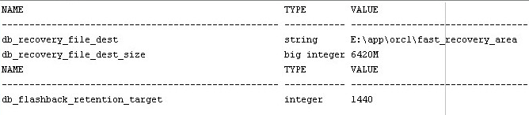
10.3.5 数据库闪回
使用FLASHBACK DATABASE，必须以MOUNT启动数据库实例，然后执行ALTER DATABASE FLASHBACK ON或者ALTER DATABASE TSNAME FLASHBACK ON命令打开数据库闪回功能。ALTER DATABASE FLASHBACK OFF命令是关闭数据库闪回功能。
【例10.9】 设置闪回数据库环境。
（1）使用SYSTEM登录SQL*Plus，查看闪回信息，执行如下两条命令。
SHOW PARAMETER DB_RECOVERY_FILE_DEST
SHOW PARAMETER FLASHBACK
结果如图10.16所示。

Slide 40
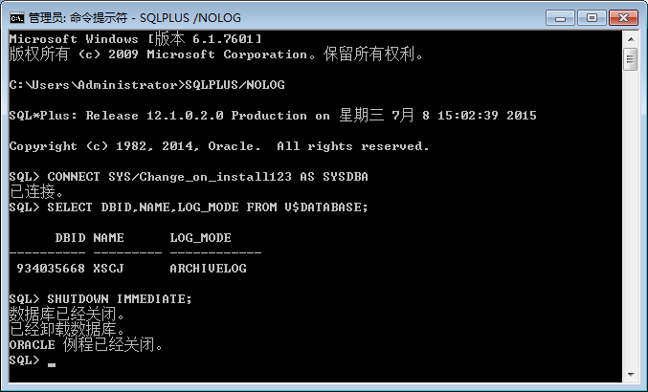
10.3.5 数据库闪回
（2）使用SYS用户以SYSDBA登录，确认实例是否在归档模式下。
CONNECT SYS/Change_on_install123 AS SYSDBA
SELECT DBID,NAME,LOG_MODE FROM V$DATABASE;
SHUTDOWN IMMEDIATE;
结果如图10.17所示。

Slide 41
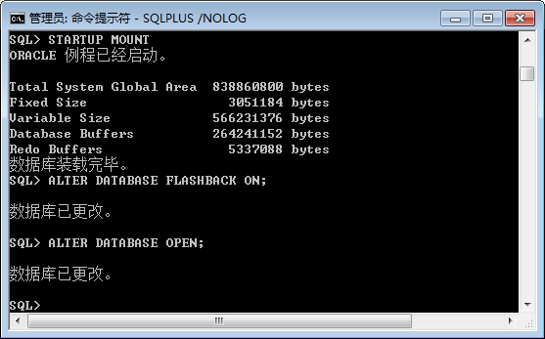
10.3.5 数据库闪回
（3）设置Flashback Database为启用。
STARTUP MOUNT
ALTER DATABASE FLASHBACK ON;
ALTER DATABASE OPEN;
结果如图10.18所示。

Slide 42
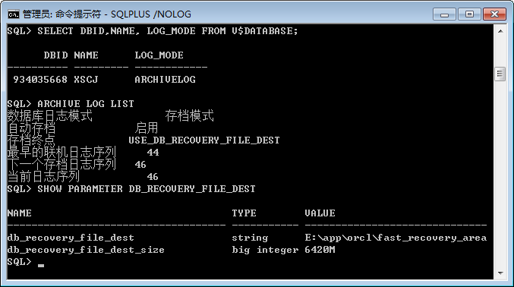
10.3.5 数据库闪回
【例10.10】 数据库闪回。
（1）查看当前数据库是否是归档模式和启用了闪回数据库功能。
SELECT DBID,NAME, LOG_MODE FROM V$DATABASE;
ARCHIVE LOG LIST
SHOW PARAMETER DB_RECOVERY_FILE_DEST
运行结果如图10.19所示。

Slide 43
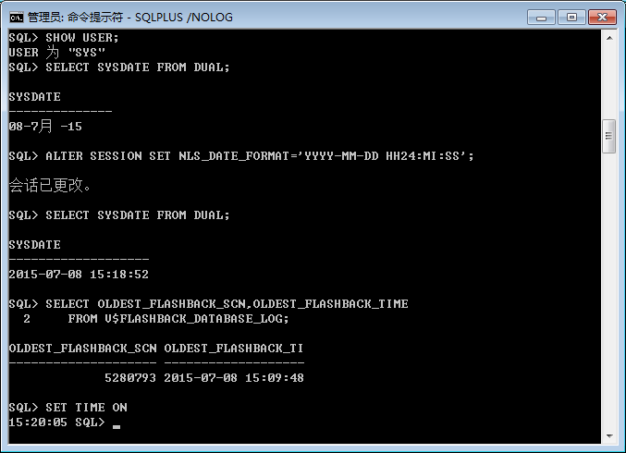
10.3.5 数据库闪回
（2）查询当前时间和旧的闪回号。
SHOW USER;
SELECT SYSDATE FROM DUAL;
ALTER SESSION SET NLS_DATE_FORMAT='YYYY-MM-DD HH24:MI:SS';
SELECT SYSDATE FROM DUAL;
SELECT OLDEST_FLASHBACK_SCN,OLDEST_FLASHBACK_TIME
FROM V$FLASHBACK_DATABASE_LOG;
SET TIME ON
运行结果如图10.20所示。

Slide 44
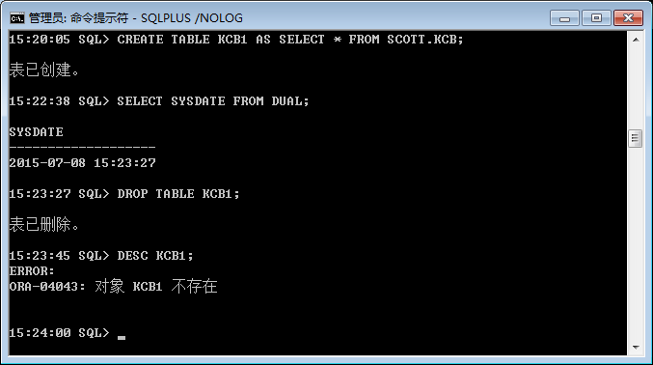
10.3.5 数据库闪回
（3）在当前用户下创建KCB1表。
CREATE TABLE KCB1 AS SELECT * FROM SCOTT.KCB;
（4）确定时间点，模拟误操作，删除KCB1表。
SELECT SYSDATE FROM DUAL;
DROP TABLE KCB1;
DESC KCB1;
运行结果如图10.21所示。

Slide 45
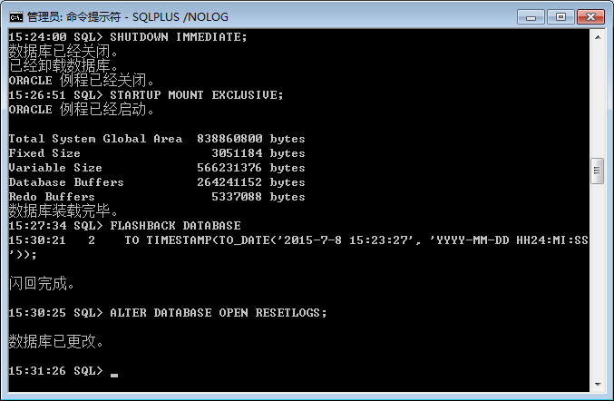
10.3.5 数据库闪回
（5）以MOUNT打开数据库并进行数据库闪回。
SHUTDOWN IMMEDIATE;
STARTUP MOUNT EXCLUSIVE;
FLASHBACK DATABASE
TO TIMESTAMP(TO_DATE('2015-7-8 15:23:27', 'YYYY-MM-DD HH24:MI:SS'));
ALTER DATABASE OPEN RESETLOGS;
结果如图10.22所示。

Slide 46
10.3.5 数据库闪回
利用数据库闪回后，通过SELECT语句可以发现KCB1恢复到错误操作之前，表结构和数据都已经恢复。不需要使用数据库闪回时使用ALTER语句将其关闭：
ALTER DATABASE FLASHBACK OFF

Slide 47
10.3.6 归档闪回
创建一个闪回数据归档区使用CREATE FLASHBACK ARCHIVE语句，语法格式为：
CREATE FLASHBACK ARCHIVE [DEFAULT] <闪回归档区名称>
TABLESPACE <表空间名>
[QUOTA <数字值>{M|G|T|P} ]
[RETENTION <数字值> {YEAR|MONTH|DAY}];
【例10.11】 创建一个闪回数据归档区，并作为默认的归档区。
使用SYS用户以SYSDBA登录，执行如下语句：
CREATE FLASHBACK ARCHIVE DEFAULT test_archive
TABLESPACE USERS
QUOTA 10M
RETENTION 1 DAY;

Slide 48

10.3.6 归档闪回
【例10.12】 归档闪回。
（1）使用SCOTT用户连接数据库，并创建KCB2表。
CREATE TABLE KCB2 AS SELECT * FROM KCB;
（2）对KCB2表执行闪回归档设置。
使用SYS用户以SYSDBA登录，执行如下命令：
ALTER TABLE SCOTT.KCB2 FLASHBACK ARCHIVE test_archive;
说明：取消对于数据表的闪回归档可以使用如下命令：
ALTER TABLE <表名> NO FLASHBACK ARCHIVE;
（3）记录SCN。
SELECT DBMS_FLASHBACK.GET_SYSTEM_CHANGE_NUMBER FROM DUAL;
结果如图10.23所示。
删除KCB2表中的一些数据：
DELETE FROM SCOTT.KCB2 WHERE 学分>4;
COMMIT;

Slide 49
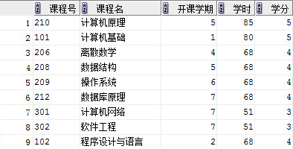
10.3.6 归档闪回
（4）执行闪回查询。
SELECT * FROM SCOTT.KCB2 AS OF SCN 5123052;
结果如图10.24所示，显示的是未删除之前的数据。

Slide 50
10. 4 Undo表空间
10.4.1 自动Undo管理
在Oracle中，允许创建多个Undo表空间，但是同一时间只能激活一个Undo表空间。使用参数文件中的Undo_TABLESPACE参数指定要激活的Undo表空间名，Undo表空间的组织和管理由Oracle系统内部机制自动完成。在自动Undo管理设置完成后，在数据字典DBA_ROLLBACK_SEGS中可以显示回滚段信息，但是回滚段的管理由数据库实例自动进行。

Slide 51
10.4.2 Undo表空间的优点
在旧版本中，对于大的事务处理所带来的回滚段分配失败一直没有完善的解决方法，从Oracle 10g版本开始采用了Undo表空间，它有如下几个方面的优点。
（1）存储非提交或提交的事务改变块备份。
（2）存储数据库改变的数据行备份（可能是块级）。
（3）存储自从上次提交以来的事务的快照。
（4）在内存中存放逻辑信息或文件中的非物理信息。
（5）存储一个事务的前映像（Before Image）。
（6）系统撤销数据允许非提交事务。

Slide 52
10.4.3 Undo表空间管理参数
使用自动Undo管理，需要设置下列参数。
（1）Undo_MANAGEMENT：确定Undo表空间的管理方式，如果该参数设置为“AUTO”，表示系统使用自动Undo管理；如果设置为“MANUAL”，表示使用手动Undo管理，以回滚段方式启动数据库。
（2）Undo_TABLESPACE：表示使用自动Undo管理时，系统默认Undo表空间名，默认名为UNDOTBS1。
（3）Undo_RETENTION：决定Undo数据的维持时间，即用户事务结束后，Undo的数据保留时间，默认值为900秒。

Slide 53
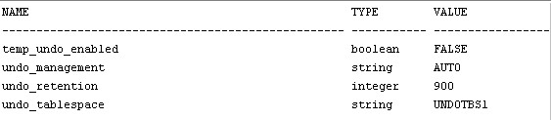
10.4.3 Undo表空间管理参数
以SYS用户SYSDBA身份登录，使用SHOW命令可以查询Undo参数的设置情况：
SHOW PARAMETER UNDO
执行后看到Undo参数，如图10.25所示。

Slide 54
10.4.4 创建和管理Undo表空间
1．创建Undo表空间
创建Undo表空间的语法格式为：
CREATE UNDO TABLESPACE <表空间名>
DATAFILE '<文件路径>/<文件名>' [SIZE <文件大小> [ K∣M ]] [ REUSE ]
[ AUTOEXTEND [ OFF∣ON [ NEXT <磁盘空间大小> [ K∣M ]]
[ MAXSIZE [ UMLIMITED∣<最大磁盘空间大小> [ K∣M ] ] ] ]
[ ONLINE∣OFFLINE ]
[ LOGGING∣NOLOGGING ]
[EXTENT MANAGEMENT LOCAL AUTOALLOCATE]

Slide 55
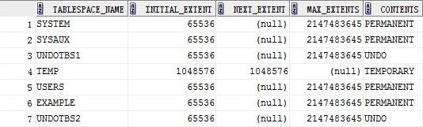
10.4.4 创建和管理Undo表空间
【例10.13】 在数据库中创建另外一个Undo表空间UNDOTBS2。
CREATE UNDO TABLESPACE undotbs2
DATAFILE 'E:\app\orcl\oradata\XSCJ\undotbs02.dbf' SIZE 100M
AUTOEXTEND ON NEXT 100M MAXSIZE UNLIMITED
EXTENT MANAGEMENT LOCAL AUTOALLOCATE;
Undo表空间创建结束后，查询数据字典dba_tablespaces，可以看到表空间的参数、管理方式及类型，如图10.26所示。
SELECT TABLESPACE_NAME, INITIAL_EXTENT,NEXT_EXTENT, MAX_EXTENTS,CONTENTS
FROM DBA_TABLESPACES;

Slide 56
10.4.4 创建和管理Undo表空间
图10.26中，CONTENTS字段值为“UNDO”的就是Undo表空间。Undo表空间只有一个可以激活，新创建的UNDOTBS2在没有设置前是不能使用的，可以用以下命令设置激活它：
ALTER SYSTEM SET UNDO_TABLESPACE=undotbs2;

Slide 57
10.4.4 创建和管理Undo表空间
2．修改Undo表空间
修改Undo表空间用ALTER TABLESPACE语句，语法格式请参考9.1.2节，在此不再赘述。修改时请读者注意前面创建Undo表空间时提到的注意事项。
【例 10.14】 为Undo表空间UNDOTBS2增加两个数据文件，分别是undotbs2_01.dbf和undotbs2_ 02.dbf，大小为100MB，允许自动扩展，每次扩展为50MB，最大空间受磁盘可用空间的限制。
ALTER TABLESPACE undotbs2
ADD DATAFILE 'E:\app\orcl\oradata\XSCJ\undotbs2_01.dbf' SIZE 100M
AUTOEXTEND ON NEXT 50M MAXSIZE UNLIMITED,
'E:\app\orcl\oradata\XSCJ\undotbs2_02.dbf' SIZE 100M
AUTOEXTEND ON NEXT 50M MAXSIZE UNLIMITED;

Slide 58
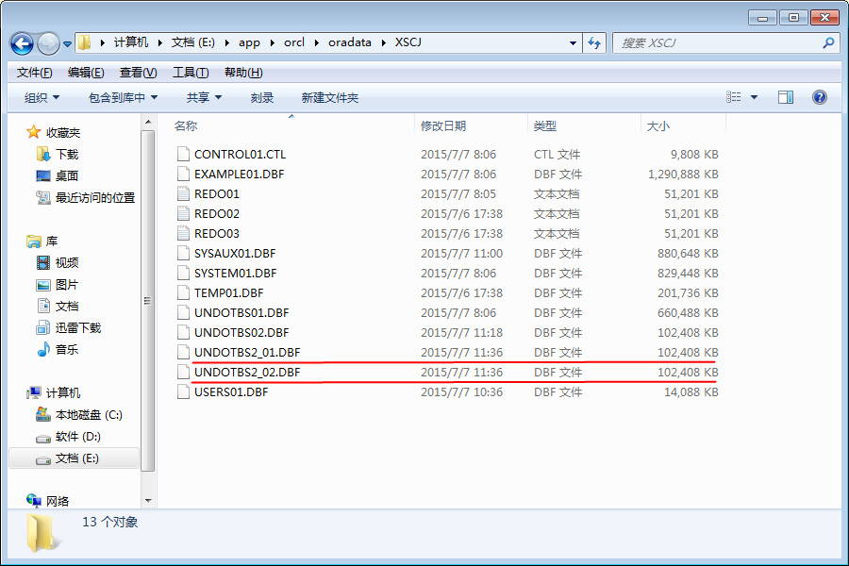
10.4.4 创建和管理Undo表空间
执行完可在相应目录下看到新增的数据文件，如图10.27所示。

Slide 59
10.4.4 创建和管理Undo表空间
3．删除Undo表空间
如果数据库中存在多个Undo表空间，那么同一时刻只能激活一个，未被激活的表空间可以删除。删除Undo表空间的方法和删除其他表空间相同。
【例10.15】 删除Undo表空间UNDOTBS2。
ALTER SYSTEM SET UNDO_TABLESPACE=undotbs1;
DROP TABLESPACE undotbs2;

